Slide 1
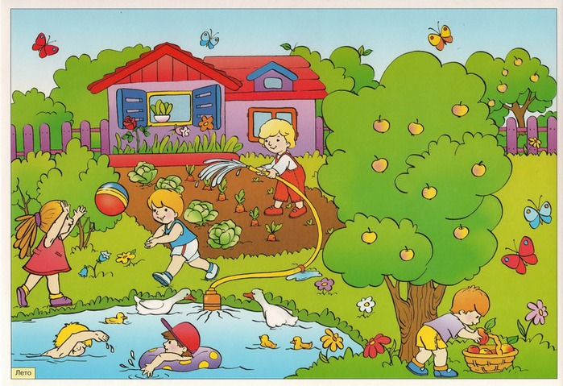
Рекомендации родителям по развитию речи в летний период

Slide 2
Следите за произношением детей.
Добивайтесь правильного произношения поставленных логопедом звуков.
Иначе звуки могут «потеряться», и необходимо будет начинать работу заново.
Исправляйте ошибки в произношении слов, особенно слов сложной слоговой структуры (например, «блатека» – библиотека, «валосипед» –велосипед).

Slide 3
Обогащайте словарный запас детей новыми словами. Этому способствуют:
летние путешествия
новые впечатления от поездок в отпуск, походов в лес, выездов на дачу
экскурсии в музеи
выходы в театр, в цирк

Slide 4
Закрепляйте в памяти детей отработанный за год лексикон
Названия месяцев, явлений природы (гроза, туман, ливень и т.д.)
Названия растений (ягод, цветочных растений, деревьев, овощей и фруктов)
Названия животных, диких или домашних

Slide 5
Продолжайте вместе с детьми
читать художественные произведения, сказки, детские журналы
пересказывайте короткие сказки, рассказы
сочиняйте свои сказки, рассказы, опираясь на личный опыт ребенка
в вечернее время беседуйте с ребенком об увиденном и прожитом за день

Slide 6
Следите за грамматикой. Исправляйте ошибки:
в употреблении предлогов: В,ИЗ,НА,ПОД,К.(Например, «Шишка упала из ветки» – Шишка упала с ветки.)
в согласовании слов (например, «Я видел на ветке две птички» – Я видел на ветке двух птичек.)
неправильный порядок слов в предложении (например,«Дети играют в игры интересные». – Дети играют в интересные игры.)

Slide 7
Не забывайте о существовании карандашей, пластилина, красок, ножниц
Помните, что рисование, лепка, аппликация развивают мелкую моторику рук.
А воздействие на мелкие мышцы рук влияет на развитие речи (исследования ученых!)

Slide 8
Выполнение всех этих рекомендаций – большой вклад в работу по формированию правильной и красивой речи, залог будущего успешного обучения, как в детском саду, так и в школе.

